Slide 1
Les perspectives des Télécoms
Analyse de l’ARCEP « les Télécoms de demain » lettre de l’autorité nov/dec 2008
  Prévision et prospective des Télécoms
Les Télécoms 2008-2011

Slide 2
Une régulation toujours présente
Adaptabilité: le régulateur ne doit pas décider des technologies d’aujourd’hui et de demain. Il doit juste fournir une fenêtre de prévisibilité des technologies et des usages.
Convergence: le marché concerne les éditeurs de contenus, les opérateurs de réseaux et les consommateurs.
  Pour l’éditeur, le réseau lui apporte de l’audience
  Pour l’opérateur, les contenus lui apporte du trafic
  Pour le consommateur: il accède à une grande variété de contenus en restant libre du choix de son opérateur.
  il faut veiller au maintien d’une séparation entre production des contenus et exploitation des réseaux.
Notes:
Convergence: le maintien d’une séparation entre production des contenus et exploitation des réseaux doit permettre d’éviter la constitution de filières verticales intégrées et la distribution exclusive de certains contenus sur certaines plateformees

Slide 3
Une régulation toujours présente…
Symétrisation: le rôle de l’ARCEP à ses début était surtout asymétrique et vers l’opérateur historique.
La régulation sera plus symétrique en s’adressant à l’ensemble des opérateurs.
  La politique de l’ARCEP est de favoriser la mutualisation (exemple pour la partie terminale des réseaux fibrés).
  Mais la partie asymétrique sera toujours présente: lié à l’infrastructure dominante de l’opérateur historique et justifiant une obligation d’accès
L’ARCEP doit intervenir uniquement en dernier recours et en cas d’échec de la régulation symétrique.

Slide 4
Les Télécoms 2008_2011
Le marché du fixe: pas de rupture
Le THD participe à la croissance
Les usages se déplaçant vers le Large Bande
La téléphonie mobile sera fonction de la concurrence du secteur
Les revenus des opérateurs de plus en plus liés aux réseaux de données

Slide 5
Le marché du fixe
Pas de rupture majeure sur le marché du fixe.
  Depuis 3 ans déplacement des usages de téléphonie fixe vers le Large Bande (conduisant à revitaliser le marché du téléphone)
  Baisse rapide des abonnement RTC Classiques (reste un taux important du nombre de double abonnements: RTC ADSL)
  Développement des usages audiovisuels sur les lignes fixes (TV sur IP);

Slide 6
Le marché du fixe
Le Haut Débit: poursuite du ralentissement de la croissance.
  En 2008 18 Millions d’abonnement au HD
    Et pour 2011 évalué à 22 Millions
    Un taux de pénétration dans les foyers de 55% en 2008 et estimé à 76% en 2011
Les opérateurs concentrent leurs efforts dans l’amélioration du dégroupage:
  La progression du dégroupage est très forte par l’amélioration de l’offre Fibre Noire de France Télécom
  L’accroissement des répartiteurs dégroupés dans le cadre des RIP.
    Fin 2007 3000 répartiteurs ouverts au dégroupage
    En 2011 prévision de 6400 soit 80% des lignes
Prévisions de migration du Haut Débit vers le Très Haut Débit:
  Quid du décollage du THD?
  Prévision de 8 Millions d’abonnés en 2016.
Notes:
réseaux d’initiative publique (RIP), ce sont les réseaux physiques construits par différentes collectivités territoriales.

Slide 7
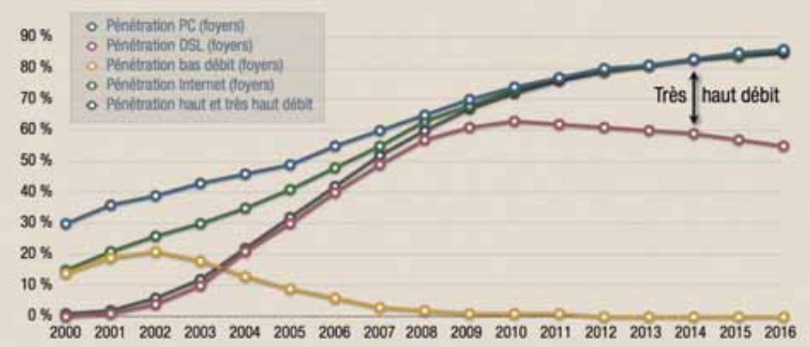
Le marché du fixe
Taux de pénétration Internet par foyer
(haut débit, très haut débit et bas débit)

Slide 8
Le THD
Les nouveaux accès THD en fo vont participer à la croissance du secteur même si l’effet de substitution au Haut Débit devrait être prédominant.
Prévision de 8 Millions d’abonnés en 2016.
  Ainsi le taux de pénétration du HD+THD par foyer en 2016 est estimé à 85%

Slide 9
Des usages se déplaçant vers le Large Bande
Poursuite logique des usages de téléphonie fixe vers le Large Bande
  Croissance du Dégroupage Total sur le dégroupage partiel:
    Lié aux nouvelles offres de gros régionale de FT (DSLnu)
    Pour le consommateur suppression de l’abonnement de téléphonie classique
Projections:
  En 2011 seulement 40% des lignes fixes comprendraient encore un abonnement classique
  La voix sur Large Bande: 32% du trafic de départ d’appel fixe en 2007 et estimé à 66% en 2011.

Slide 10
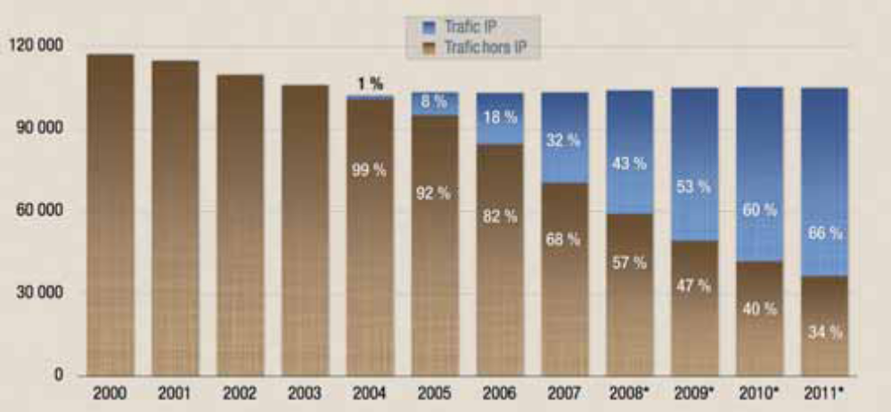
Des usages se déplaçant vers le Large Bande
Volumes de communications depuis les lignes fixes

Slide 11
Téléphonie Mobile
Depuis plusieurs années une progression stable liée à des offres innovantes
Un taux de pénétration:
  88,3% mi 2008
  À environ 110% en 2011 ( des personnes avec 2 abonnements)
Le dynamisme du secteur sera dépendant de l’animation concurrentielle du marché.
  Des opérateurs de réseau et des MVNO
  Les MVNO réaliseraient 10% des abonnements en ventes dans les 5 prochaines années.
Des offres attractives basées sur l’internet mobile
Notes:
MVNO: Mobile Virtual Network Operator.

Slide 12
Modification des revenus des opérateurs
La montée en débit des réseaux de télécommunications alimente l’importance prise par les échanges de données par rapport à la voix:
  En 2000 la voix représentait 95% des revenus opérateurs
    Entre 2000 et 2007 cette proportion diminue de 2,5% par an.
  En 2007 représente 78%
  L’estimation en 2011:
    35% pour les données
    65% pour la voix

Slide 13
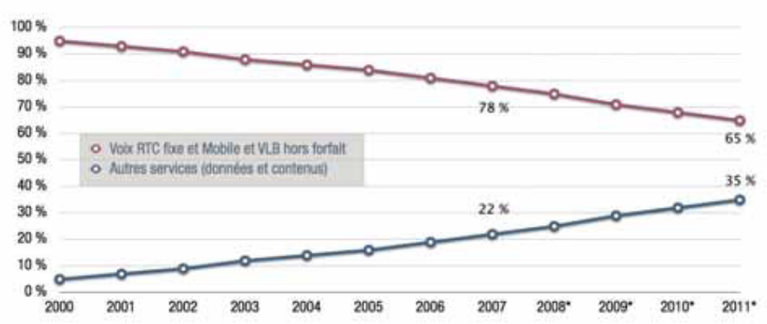
Modification des revenus des opérateurs
Répartition des chiffres d’affaires

Slide 14
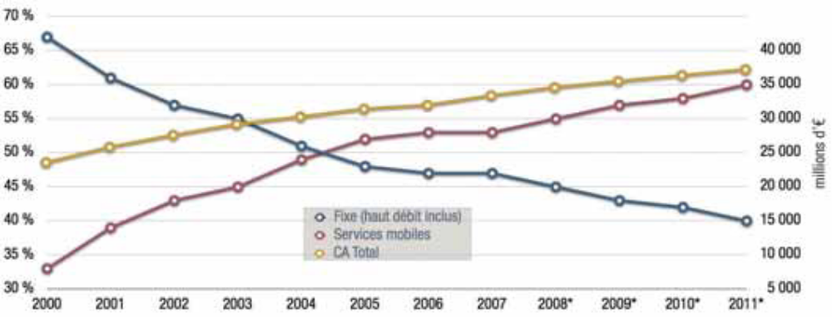
Modification des revenus des opérateurs
Chiffres d’affaire

Slide 15
Des nouveaux relais de croissance dans les services
La rémunération du secteur n’est pas proportionnelle au développement de la consommation:
  L’accroissement des consommation par abonné se fait à dépense inchangée
  Malgré une progression en 2006 (+4,4%) les estimations donne un tassement sur la période 2009 -2011.
    Baisse du prix des communications
    Ralentissement de la demande en HD
    Substitution accélérée des double abonnement (RTC/Haut Débit)
  Les nouveaux relais de croissance pour les opérateurs sont les services facturés en supplément (VOD et TV payante).

